Slide 1
最近の予防接種の話題
COI特にありません。
菊池 均 y@kkch.net
名鉄病院 予防接種センター

Slide 2
ワクチンの話題
2020年2月 帯状疱疹不活化ワクチン(シングリックス(R))発売
2020年5月 13価結合型肺炎球菌ワクチン ６～６４才適用拡大
2020年10月頃～ インフルエンザ、23価肺炎球菌、需要↑による全国的不足
2020年10月 ロタワクチン定期化
2020年10月 異種ワクチン接種間隔ルール、日本独自から国際標準に
2021年２月末頃 COVID-19ワクチン接種開始
2021年３月頃 HPV9市販開始
2021年３月頃～ 日本脳炎ワクチン供給不足
2023年 MCV-TT(メンクアッドフィ(R)) MCV-CRM(メナクトラ(R))からの変更
2023年4月 PCV15(バクニュバンス(R)) 2ヵ月齢以上の全年齢に適用
2023年3月 5種混合ワクチン(DPT-IPV-Hib) ゴービック(R)承認
2023年4月 HPV9の定期接種導入、2回接種法導入
2023年4月 DPT-IPVの接種2か月齢以上にひきさげ
2023年6月 シングリックス １８才以上のハイリスク者に適用拡大
2023年6月 アクトヒブ 2ヵ月齢以上jの全年齢に適用拡大
2023年9月 5種混合ワクチン(DPT-IPV-Hib) クイントバック(R)承認
名鉄病院予防接種センター作成

Slide 3
ワクチンの話題 ２
肺炎球菌結合型ワクチン PCV13➡PCV15➡PCV20、PCV21
2024/3 肺炎球菌結合型20価「プレベナー」20承認
2025/8 肺炎球菌結合型21価「キャプスバック」21承認
結合型ワクチン(PCV)は、ポリサッカライドワクチン(PPV)の改良型。
PCV20はPPV23と同等の血清カバー → PPV23は役割を終えた
結合型はまだ定期にはならない
実質的選択枝
打たない
65才でPPV２３を打って終了
ハイリスクになってから、PCV２０を自費で1回接種して終了
ＲＳウイルスワクチン
2024/1/15 高齢者RSワクチン「アレックスビー」GSK発売
2024/05 妊婦・高齢者RSワクチン「アブリスボ」ファイザー 発売
妊娠後期にアブリスボを打って、胎児に免疫をプレゼント
2024/05 新生児用RSウイルス抗体薬「ベイフォータス」ニルセビマブ アストラゼネカ 発売
2024/5 日本におけるニルセビマブの使用に関するコンセンサスガイドライン 日本小児科学会予防接種・感染症対策委員会

Slide 4
コロナワクチン
コロナワクチン 2024: B群に。2025: 補助金も他のワクチンと同様に減額。
60~64才は、日常生活を送れないほどの障害の人のみ
疾患の重症度は低下した。
ワクチンの感染予防効果は限定的。
ワクチンの重症化予防効果は期待される。
高齢者＋基礎疾患の人にはおすすめ。
過去に強い副反応が出た人には、別種を。
ファイザー mRNAワクチン「コミナティ」 12歳以上用0.3mLシリンジ ５~11才用0.2mLシリンジ ６ヵ月～4才用3人用
モデルナ mRNAワクチン「スパイクバックス」 12歳以上用0.5mLシリンジ 6ヵ月~11才用0.25mLシリンジ
タケダ 組換蛋白ワクチン「ヌバキソビッド」 12才以上用2人用バイアル
第1三共 mRNAワクチン「ダイチロナ」
明治 自己増殖型mRNA ワクチン「コスタイベ」

Slide 5
2025年定期接種変更
帯状疱疹 B類に指定。
移行期間： 2025-2029: 65,70,75,80,...,95, 100才以上が定期接種
自治体の公費助成： 50才以上など
PPV２３
65才の定期接種に変更
HPVキャッチアップ延長
2024年度以前に接種した対象者は、2025年度まで接種可
2024年度以前に接種した高1は、2025年度まで接種可。
日本脳炎 定期キャッチアップ 平成18年度以前生まれで20歳未満
R6年度MR定期対象者(1期、2期、5期)の接種期間を２年延長(2025/3/11事務連)
「麻しん及び風しんの定期の予防接種に係る対応について」
Notes:
(

Slide 6
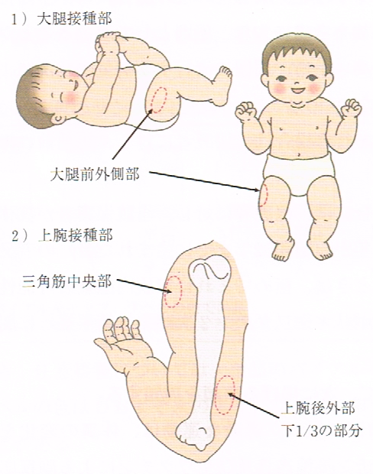
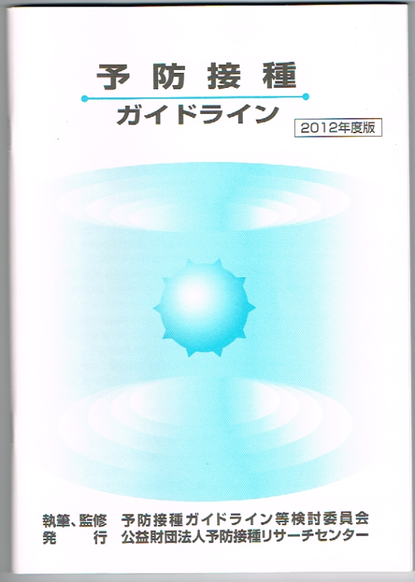
皮下接種の部位
避ける
↓
上腕上３分の１ 外側 or 前面
上腕下３分の１ 後面（肘の近く）
大腿中３分の１ 前面外側
名鉄病院予防接種センター作成

Slide 7
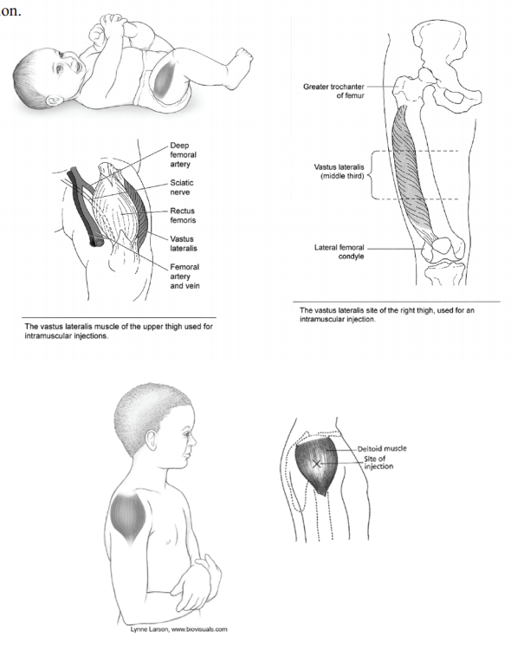
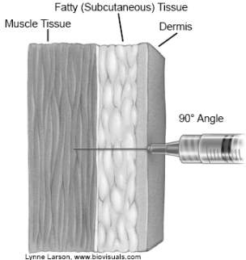
筋肉注射の部位
三角筋
大腿の外側広筋
針の長さは臨機応変
出典： CDC Epidemiology and Prevention of Vaccine-Preventable Diseases (Pink Book) 13th edition, pp. 94
名鉄病院予防接種センター作成

Slide 8
安全な筋肉注射の提言 日本プライマリケア学会
新型コロナワクチン より安全な
新しい筋注の方法 2021年3月版』
日本プライマリ・ケア連合学会ワクチンチーム
https://www.youtube.com/watch?v=tA96CA6fJv8

Slide 9
手は返さないこと

Slide 10
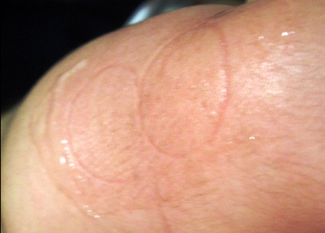
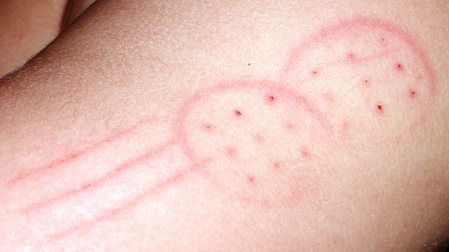
ＢＣＧの管針は、シャチハタのようにポン
皮内接種デバイス。
乳児の皮膚は薄い
筒の痕が丸い線がつく程度で押す。
赤くあざになるのは強すぎ。
名鉄病院予防接種センター作成

Slide 11
ガンマグロブリン後ワクチンの間隔
輸血、ガンマグロブリン後、生ワクチンは3か月以上
ガンマグロブリン大量投与後、生ワクチンは6か月以上,麻疹ワクチンは感染の危険が低ければ11か月以上
200mg/kg以上投与
川崎病、特発性血小板減少性紫斑病等
BCG, ロタ、不活化ワクチンは、効果に影響はない。
ただし、疾患が落ち着いてから。
出典： 予防接種に関するQ&A集 ２０２１年 p48

Slide 12

ワクチンは樹状細胞に認識される。
筋組織
Ag/Adj
抗原（ワクチン成分）/アジュバント
樹状細胞の分布は
皮内≫筋肉＞皮下
ワクチンの効果も
皮内≫筋肉＞皮下
皮内だと筋肉・皮下の1/5の量で同等
の効果が得られる。ただし痛く、痕が
残りやすい。
Ag/Adj
単球、好中球、樹状細胞など
Ag
Ag
Ag
抗原を認識して活性化した
単球、好中球、樹状細胞など
Ag/Adj
Ag
Ag
Ag
Ag
B細胞
Ag
B
1
Ag
Ag
Th
ヘルパーT細胞
2
Ag
濾胞T細胞
3
Tfh
リンパ節
Ag
FDC
濾胞樹状細胞
Ag
Ag
形質細胞
5
Ag
4
Bm
メモリーB細胞
12
Siegrist, C. A. “Vaccine Immunology ” Vaccines Plotkin, S. A. and Orenstein, W. A. eds. 6th ed. Elsevier：14, 2012
Notes:
なし

Slide 13



PPVとPCVの経路比較
ポリサッカライドワクチンは、マージナルゾーンにいるB細胞に抗原提示し、特異性の低い抗体が産生される。免疫記憶はできない。
結合型ワクチンは、Thを刺激できるので、抗原提示されたB細胞が脾臓の胚中心で成熟・増殖し、大量の高生成の免疫が産生される。一部はメモリーセルになる。
PPV
PCV
脾臓/リンパ節
血液
骨髄
濾胞外B細胞が分化→弱い抗体
【T細胞依存性免疫】
タンパク抗原→樹状細胞→Th→B細胞が胚中心に移動→成熟→大量の抗体→メモリー細胞
（胚中心）
Ag
Ag
成熟
IgG
6
Tｆh
IgA
Ag
FDC
Ag
Th
B
5
B
特異性の高い大量のグロブリンを生産
特異性の高い大量のグロブリン
1
Bm
Bm
8
7
IgG
2
IgG⁺
IgG
IgA
追加接種
（濾胞外）
3
IgA⁺
4
13
Siegrist, C. A. “Vaccine Immunology ” Vaccines Plotkin, S. A. and Orenstein, W. A. eds. 6th ed. Elsevier：14, 2012
Notes:
なし
13

Slide 14
結合型ワクチンとキャリア蛋白
ジフテリア（CRM)
破傷風トキソイド
ゴービック(Hib)
PCV13
PCV15
メナクトラ(MCV)
アクトヒブ (Hib)
メンクアッドフィ(MCV)
キャリア蛋白間の干渉
メナクトラとPCV13を同時接種するとメナクトラの抗体上昇が低くなるため60日以上の間隔を空ける必要あり。キャリア蛋白の変更を行い、干渉を回避した。

Slide 15

「接種不適当者を含む注意事項等情報」等は電子添文をご参照ください。 試験概要①
国内第Ⅲ相臨床試験（皮下接種）（BK1310-J03試験）
■ 試験デザイン | ランダム化、評価者盲検、実薬対照、並行群間、多施設共同試験
■ 目的 | 健康乳幼児を対象に、ゴービック水性懸濁注シリンジ（以下、ゴービック）を3回皮下接種した際のゴービックに含まれる各抗原に対する抗体保有率について、既承認の乾燥ヘモフィルスｂ型ワクチン（破傷風トキソイド結合体）及びテトラビック皮下注シリンジ〔沈降精製百日せきジフテリア破傷風不活化ポリオ（セービン株）混合ワクチン〕（以下、テトラビック）の同時接種に対する非劣性を検証する。また、ゴービックの有効性及び安全性を検討する。
■ 対象 | 1回目接種時の月齢が生後2か月以上43か月未満（推奨月齢：生後2か月以上7か月未満）の健康乳幼児（接種/安全性解析対象267例：ゴービック群133例、対照群134例、有効性解析対象266例：ゴービック群133例、対照群133例） ゴービック群：Hib抗原をオリゴ糖の量として10μg及びテトラビックと同量の抗原量を含有するシリンジ製剤を接種 対照群：既承認の乾燥ヘモフィルスｂ型ワクチン（破傷風トキソイド結合体）及びテトラビックを同時接種
■ 方法 | ゴービック群又は対照群のいずれかに割り付けられた被験者に、初回免疫としてゴービック群では1回接種量0.5mL、対照群ではそれぞれ1回接種量0.5mLを3回〔3〜8週間の間隔（標準接種間隔：4週間）〕、追加免疫として初回免疫終了6〜13か月後に1回、皮下に接種した。
6～13か月
3～8週間
（標準：4週間）
3～8週間
（標準：4週間）
4～6週間
4～6週間
ゴービック群
有効性解析対象133例
安全性解析対象133例
採血①
採血②
採血③
採血④
ゴービック①
ゴービック②
ゴービック③
ゴービック④
対照群
有効性解析対象133例
安全性解析対象134例
採血①
採血②
採血③
採血④
対照
①
対照
②
対照
③
対照
④
安全性評価期間
＜ゴービック水性懸濁注シリンジ 電子添文一部抜粋＞
6. 用法及び用量
初回免疫：小児に通常、1回0.5mLずつを3回、いずれも20日以上の間隔をおいて皮下又は筋肉内に接種する。 追加免疫：小児に通常、初回免疫後6か月以上の間隔をおいて、0.5mLを1回皮下又は筋肉内に接種する。
【E】23Ⅴ039
一般財団法人阪大微生物病研究会：健康乳幼児を対象とした検証的試験（CTD2.7.6.2）（承認時評価資料）

Slide 16
日本でのD,T,Pの定期予防接種の変遷
1948 予防接種法制定
1950 DとwP開始
1958 DwP2種混合ワクチン開始
1968 DPT(DTwP)3種混合ワクチン開始
1975 1月 副反応問題でwP中止
4月 wP24ヵ月齢以上で再開
1981 10月 DTaPに変更
1988 DTaP 3ｶ月齢以上に変更。
2012 DTaP-IPVへの切替
名鉄病院予防接種センター作成

Slide 17
破傷風 抗体保有率

Slide 18
ジフテリア 抗体保有率

Slide 19
百日咳 抗体保有率

Slide 20
ポリオ 抗体保有率

Slide 21
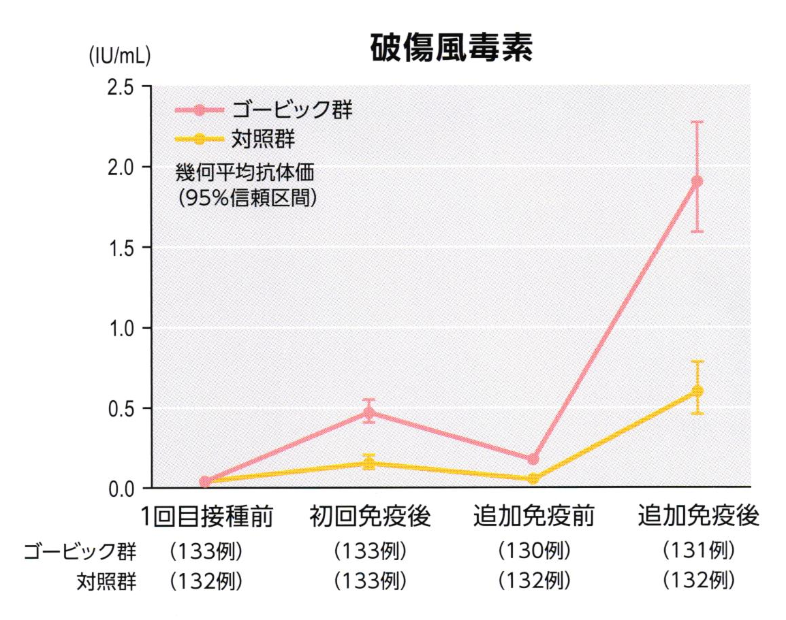
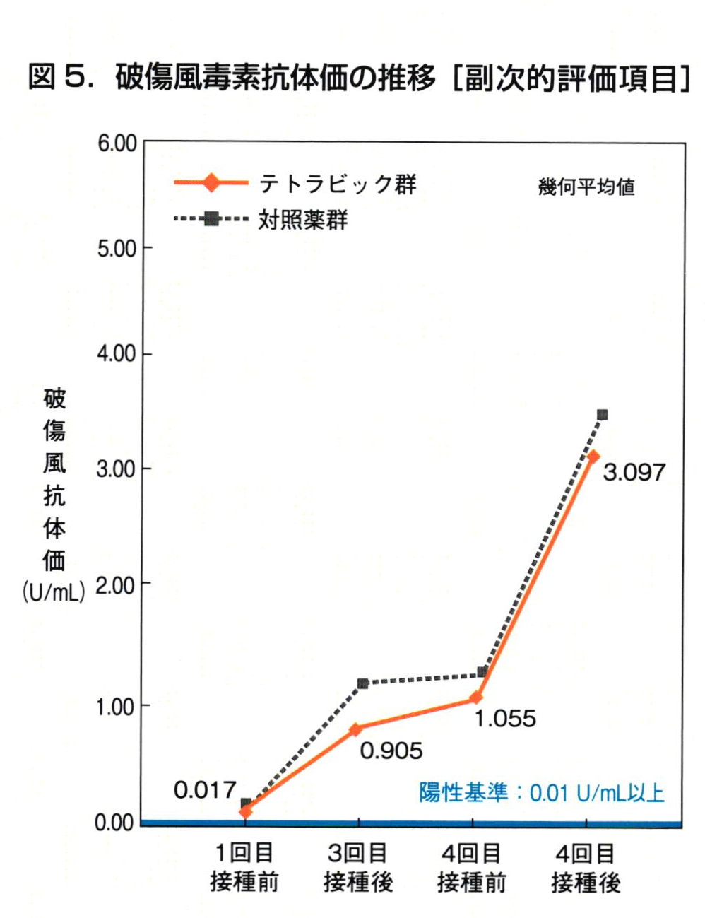
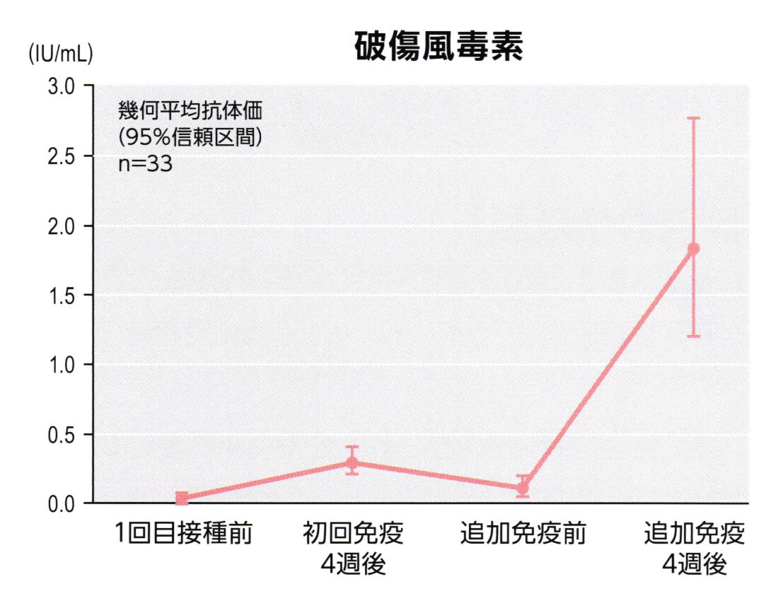
破傷風トキソイド 抗体価推移
ゴービック治験
テトラビック治験
＋PCV＋Rota＋HB
テトラビック＋Hib＋PCV＋Rota＋HB
５混 筋注
一般財団法人阪大微生物病研究会：（テトラビック、ゴービック承認時評価資料）

Slide 22
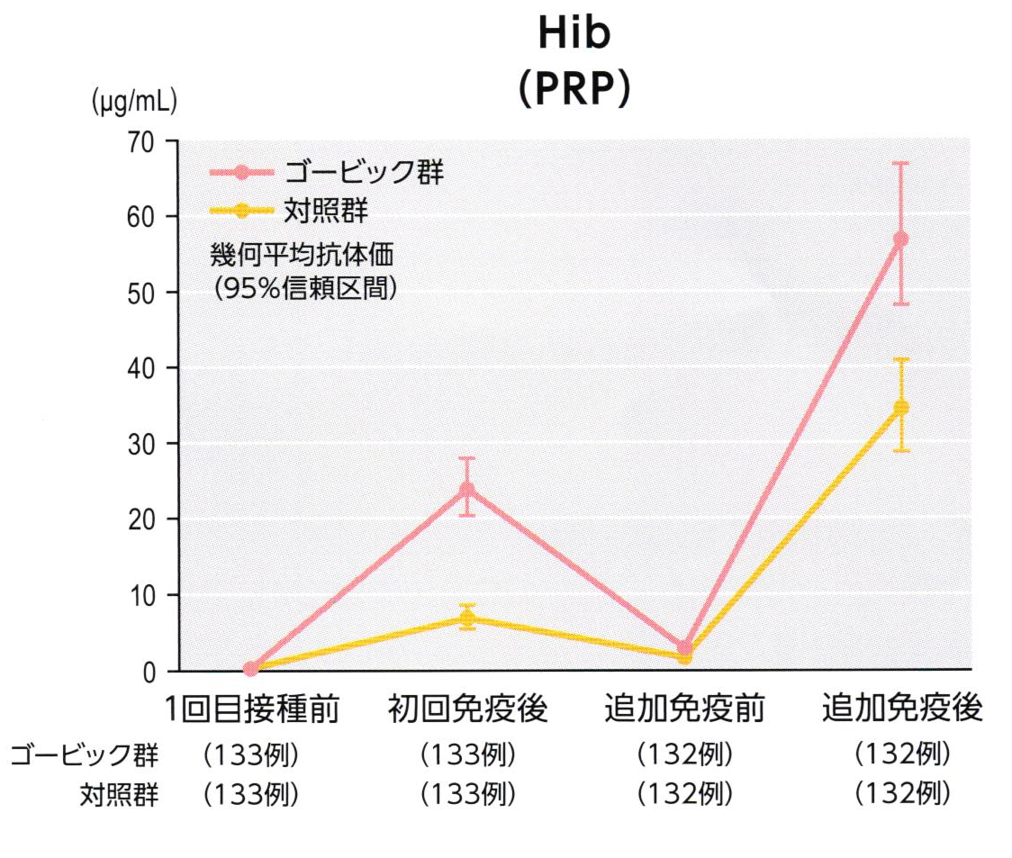
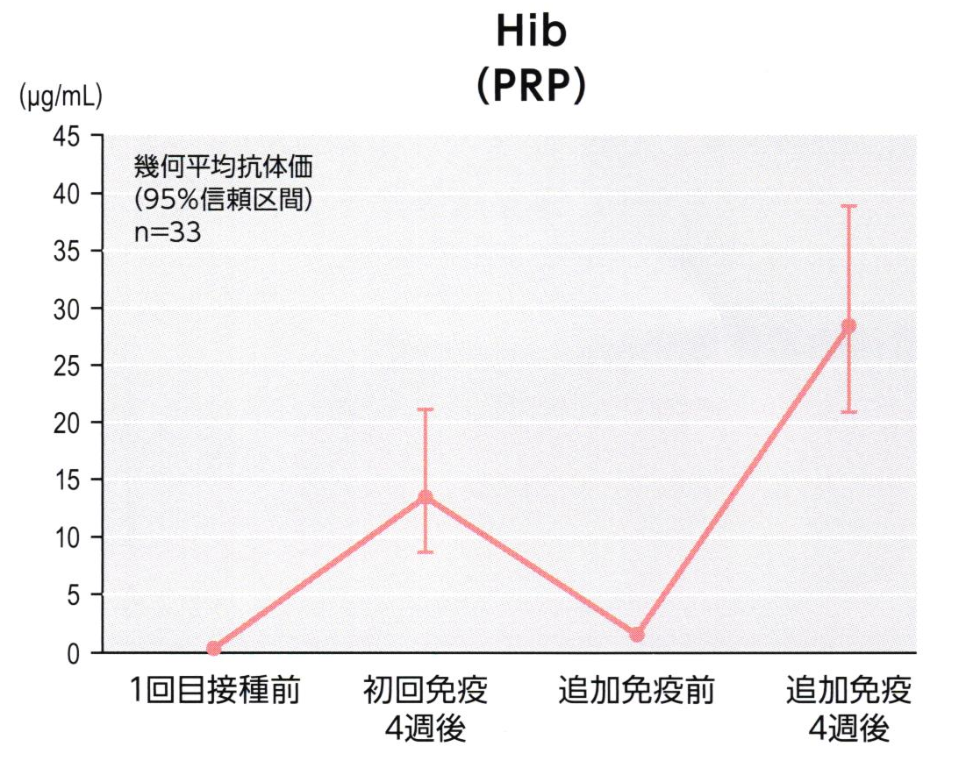
Hib 抗体価推移
対照群はテトラビック＋Hib
皮下注
＋PCV＋Rota＋HB
筋注
テトラビック＋Hib＋PCV＋Rota＋HB
一般財団法人阪大微生物病研究会：（テトラビック、ゴービック承認時評価資料）

Slide 23
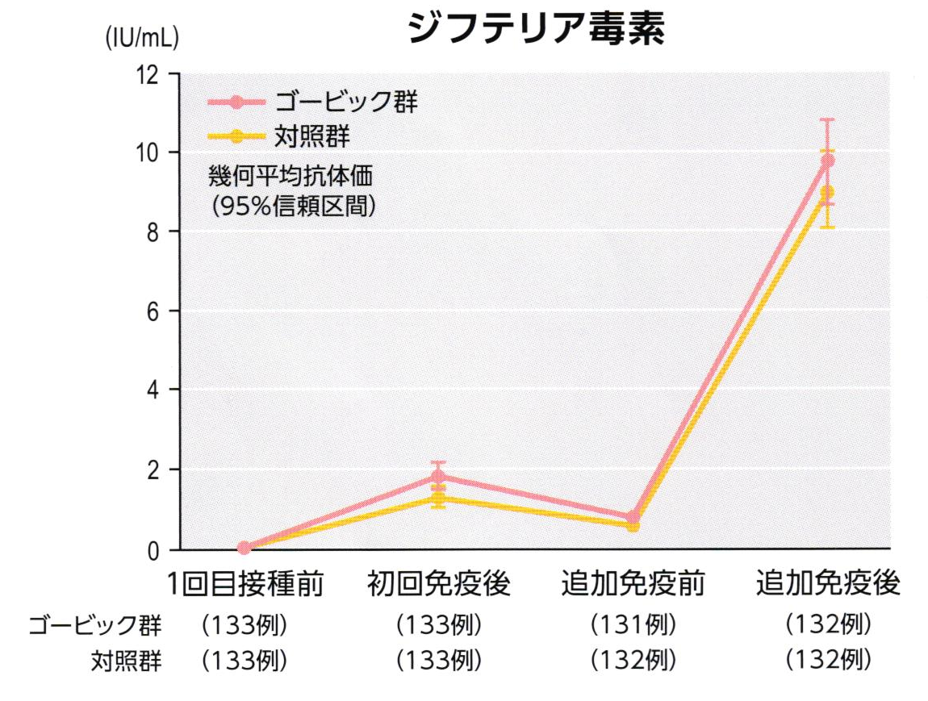
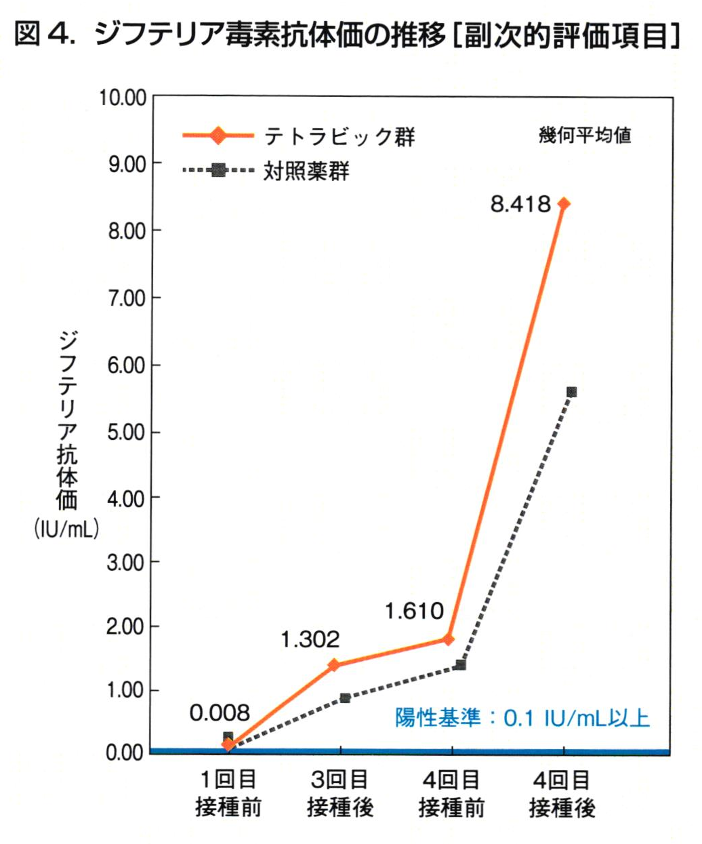
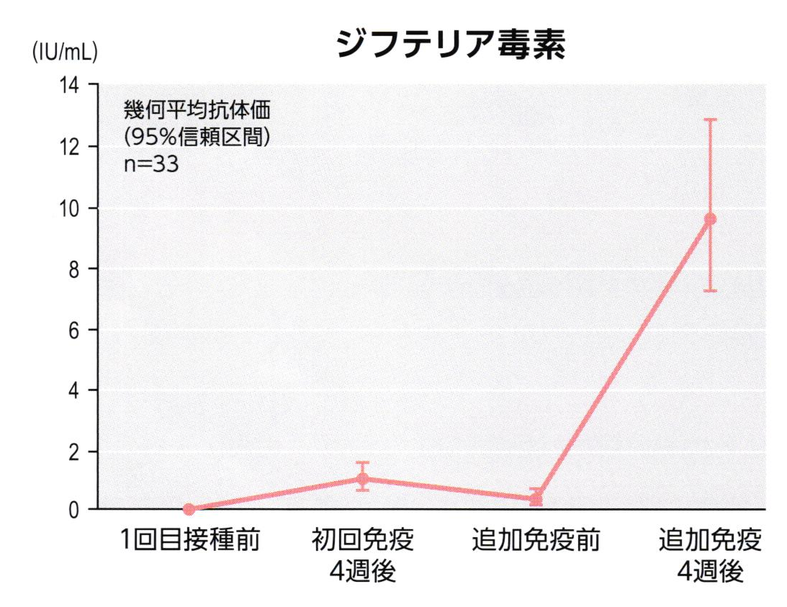
ジフテリア 抗体価推移
５混 皮下注
4混＋Hib 皮下注
＋PCV＋Rota＋HB
テトラビック＋Hib＋PCV＋Rota＋HB
DPT＋OPV
５混 筋注
ゴービック＋PCV＋Rota＋HB
一般財団法人阪大微生物病研究会：（テトラビック、ゴービック承認時評価資料）

Slide 24
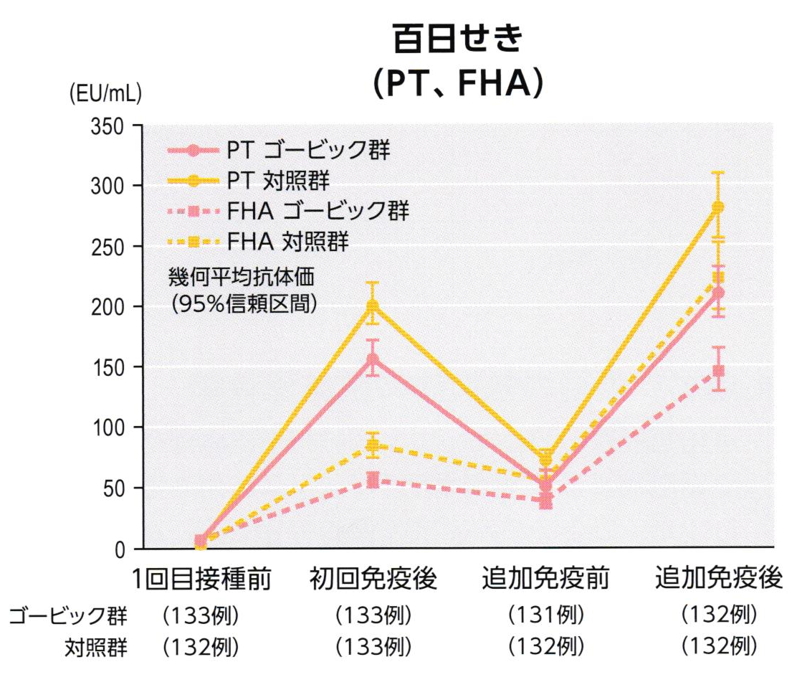
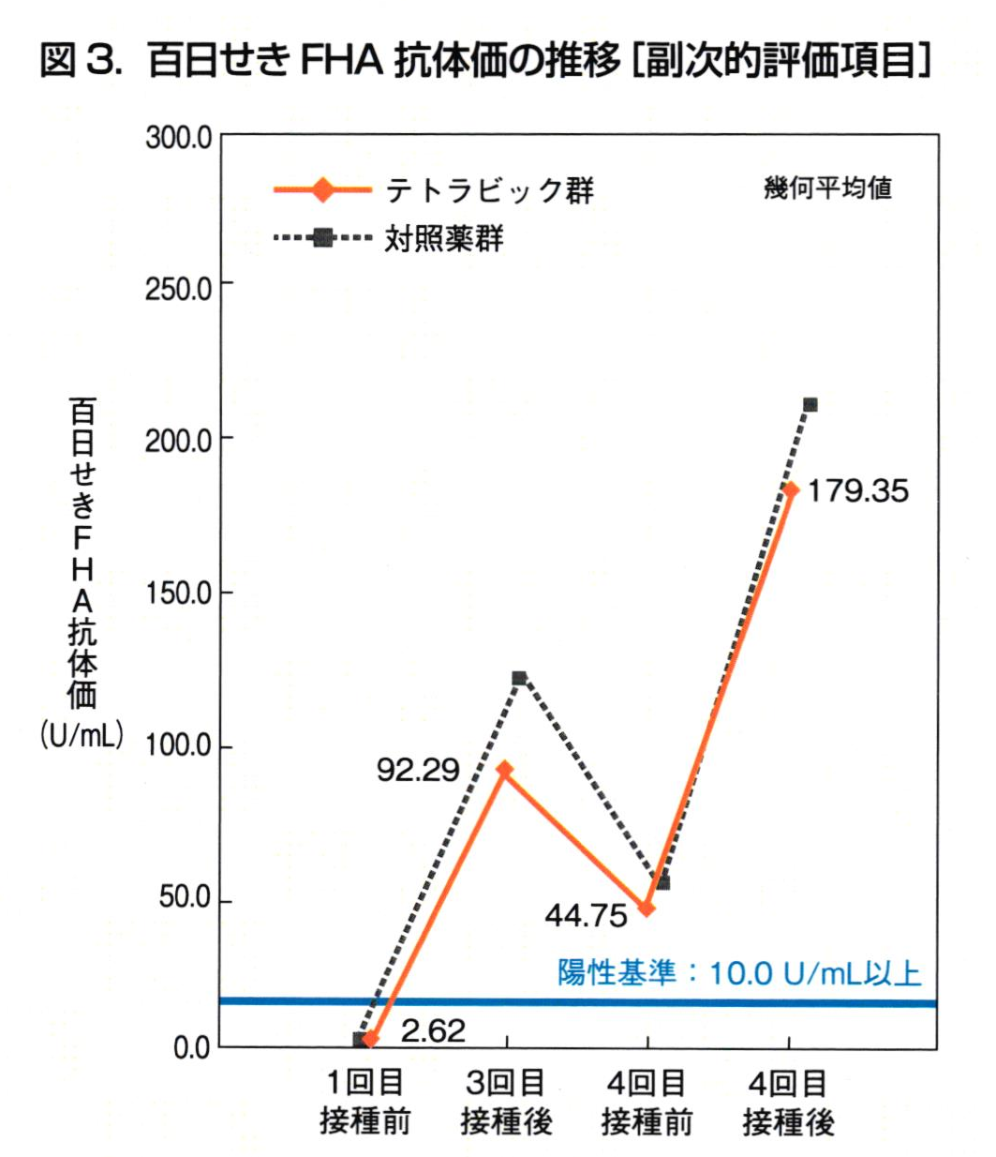
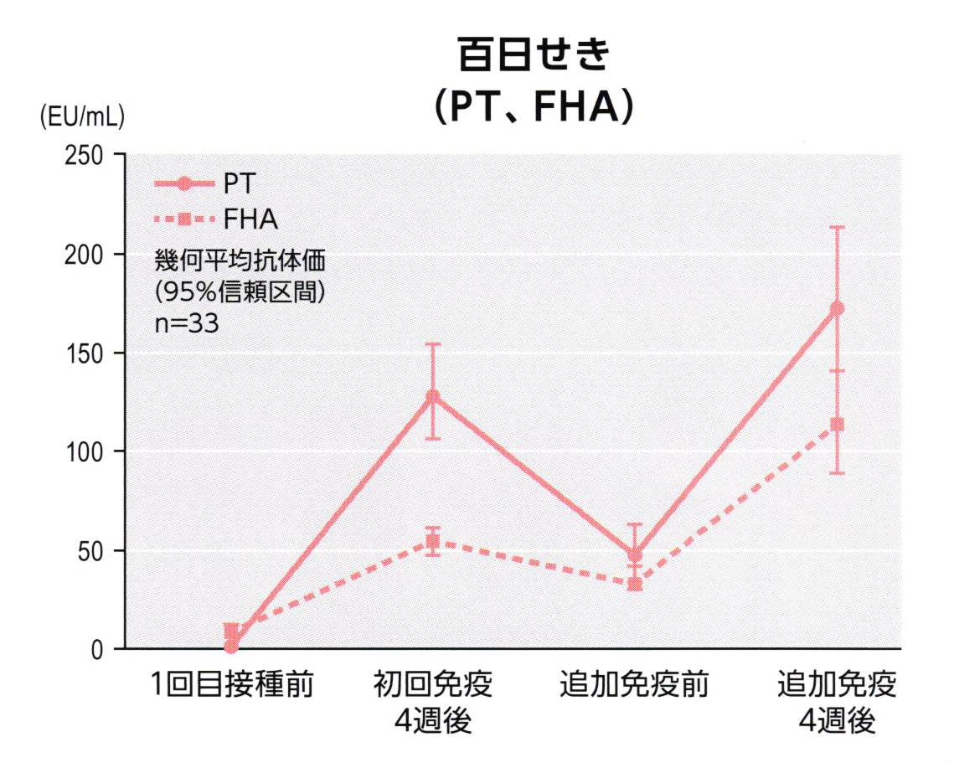
百日咳 抗体価推移
５混 皮下注
4混＋Hib 皮下注
５混 筋注
一般財団法人阪大微生物病研究会：（テトラビック、ゴービック承認時評価資料）

Slide 25
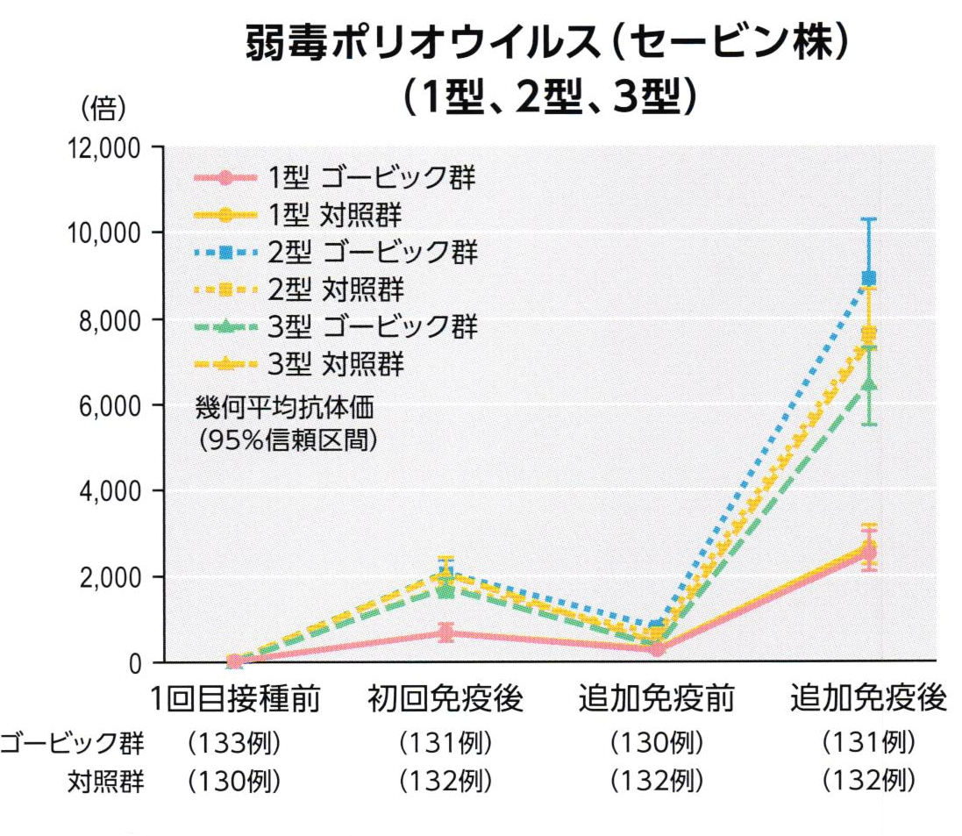
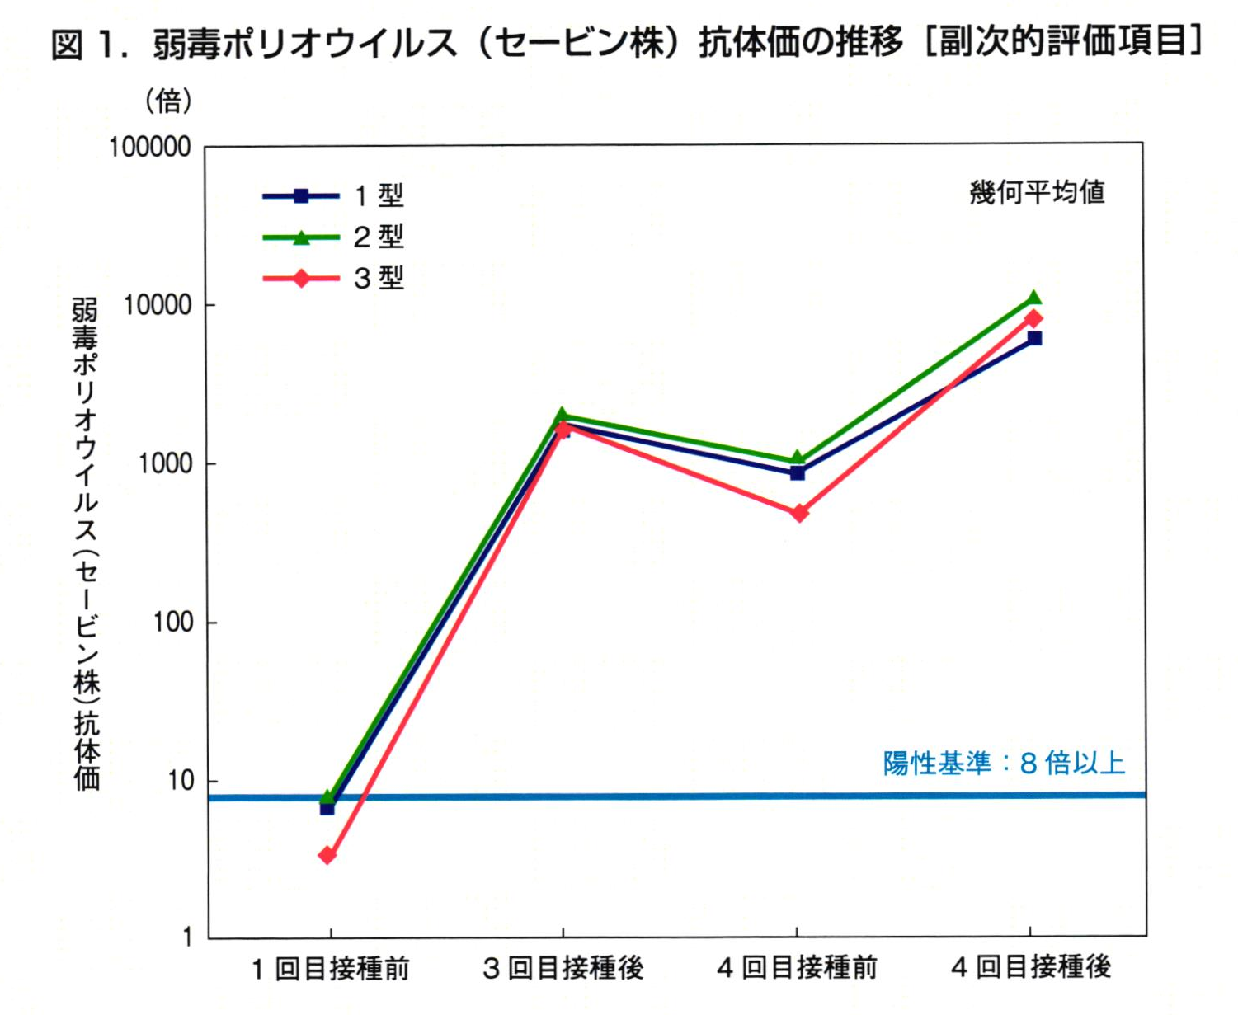
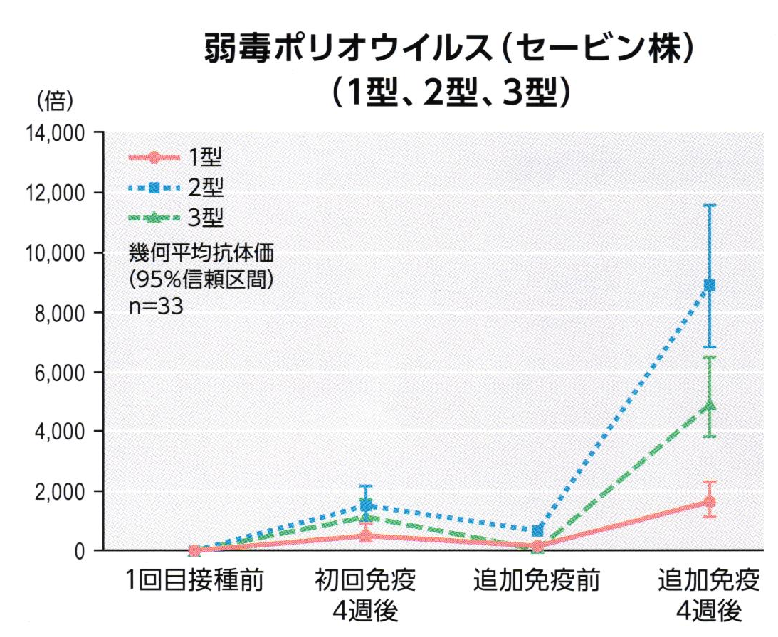
ポリオ抗体価推移
OPV
皮下注
筋注
一般財団法人阪大微生物病研究会：（テトラビック、ゴービック承認時評価資料）

Slide 26
破傷風含有ワクチン
破傷風トキソイド(単味)： TT、 外傷後暴露後接種
DT
DPT
DPT-IPV
DPT-IPV－Hib （国内既承認、未発売）
DPT-IPV-HB （国内未承認）
0.5ml接種後の副反応
前回のDPT/DTP-IPV接種から４年程度以内の再接種は、接種部位の腫脹疼痛が出やすい。
5年程度以上空けるのが望ましい。
ジフテリア、百日咳の免疫があるため、免疫反応が強く起きるためと考えられる。
定期でDPT/DPT-IPV4回目を1才6か月で接種すると、追加接種は6才半頃が推奨。
腫れて熱が出るだけなので、必要なら接種できる。
名鉄病院予防接種センター作成

Slide 27
破傷風菌 と トキソイド
破傷風菌は外傷で傷口から入り、傷口が閉じた後に嫌気的に増殖し、破傷風毒素を分泌
暴露前接種：
外傷後の安全な治療を期待できない滞在ですすめる。
基礎接種 0,3～8wk, 6～18M。
追加接種 10年毎。外傷ハイリスク者は５年毎
暴露後接種：
生年別の 抗体保有状況と追加接種の考え方
定期予防接種への破傷風導入が1968 (S43)。
20才以下 ⇒ 接種済み （定期接種でDPT, DT 11～12才）
20才以上～S43生 ⇒ 追加１回
S43以前生 ⇒ 基礎接種3回接種
USAでは20歳以上で10年ごとにTdap定期接種
外傷後もTTでなくTdapを使う

Slide 28
外傷後の破トキ(TT)とγグロブリン(TIG)
暴露前予防：
暴露後予防： 抗生物質、破傷風トキソイド、ガンマグロブリン250IU 接種を検討
発病後治療：抗生物質とガンマグロブリン5000IU
破傷風を起こす可能性の高い汚い創の場合
破傷風を起こす可能性の低い創の場合
接種歴
TT ¹⁾
TIG
TT
TIG
3回未満
○
○
○
×
3回以上
× ^{2)5年未満}
×
× ^{3)10年未満}
×
TT: 破傷風トキソイドワクチン
TIG: 抗破傷風ガンマグロブリン
1) 受賞後24時間以上たっているときは投与する。
2) 最終接種から5年以上経過しているときは接種する。
3) 最終接種から10年以上経過しているときは接種する。
出典：外傷後の破傷風予防のための破傷風トキソイドワクチンおよび抗破傷風ヒト免疫グロブリン投与と破傷風の治療 http://idsc.nih.go.jp/iasr/23/263/dj2632.html

Slide 29
破傷風抗毒素抗体陽性率
昭和44年（1969年）以降生の抗体陽性率はワクチン世代で高値。
生年

Slide 30
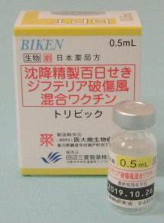
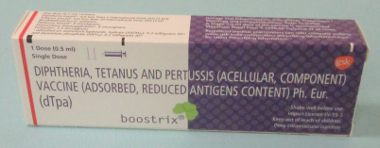
ジフテリア・百日咳・破傷風(DTP３種混合)
百日咳は単独ワクチンがない。成人の百日咳が問題。
日本では DTP（DTaP) 0.5mlで tDaPとして使用するとよい。
ビケンのDPTが、成人も適用を取って2018年1月発売再開。DPT-IPVより廉価
破傷風の基礎接種には不十分の可能性があるがブースターとしては充分。
ＤＴＰ世代に有効。
海外では、成人用3種にTdapが存在(apは無細胞性百日咳)
オーストラリア、米国では産科見舞いにも百日咳を要求。コクーン戦略

Slide 31
乳児期の百日咳罹患の重篤化の危険性
日本国内の百日せき患者は青年・成人での百日せき患者が増加
乳幼児は百日咳が重症化しやすい
乳幼児への感染を防ぐ為社会全体での百日咳流行対策が必要
百日せきは、感染力が強く、ワクチン接種による予防が有効
→ 誰に、いつ、接種するのが良いか？
百日せきの重篤化の危険性
●乳児期（特に乳児期早期）に、百日せきに罹患すると重篤化する 肺炎や脳症を併発して、致死的になる場合があります。 ●母子免疫は期待できないため、乳児期早期から罹患
2008年 小児科学会が厚生労働省に要望書提出
わが国においては乳幼児の接種率は良好で、疾患の発生もかなりコントロールされていると言えますが、思春期以降の新たな問題に対する解決策としてこれまでのDTII期接種に百日咳を加えること、さらに成人予防接種の考え方の導入などについて委員会で検討されることを強く要望します。
国立感染症研究所：百日せきワクチンファクトシート（平成29年2月10日版）より作成
Notes:
31
国立感染症研究所：百日せきワクチンファクトシート（平成29年2月10日版）より作成

Slide 32
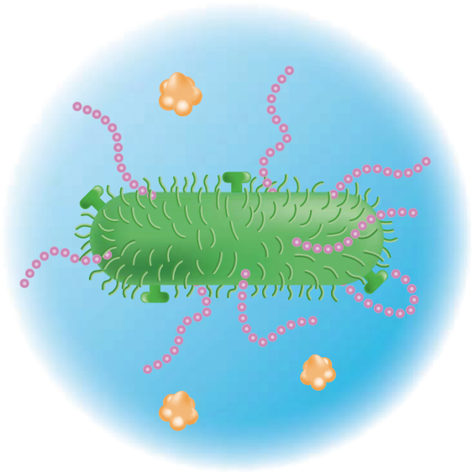
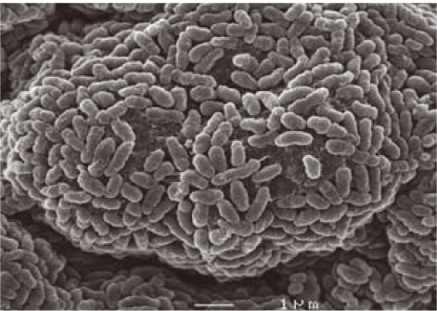
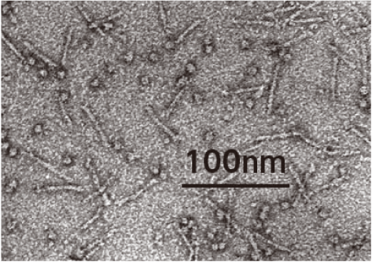
百日咳防御抗原 PT、FHA
◉ 百日咳防御抗原としてPT（百日咳毒素）、FHA（線維状赤血球凝集素）が含まれています。
◉ 抗PT抗体は百日咳毒素を中和・無毒化することで、毒素がもつ種々の作用を抑制することから、百日咳の予防に
対して中心的な働きをします。
◉ 抗FHA抗体は百日咳菌の気管上皮細胞への付着を阻害し、感染の成立を阻止する働きがあります。
百日咳毒素：PT（Pertussis toxin）
主要病原因子であると同時に、最も重要な発症防御抗原であり、抗PT抗体は百日咳の予防に対して中心的な働きをする。
種々の生理作用（白血球増多、ヒスタミン増感など）を引き起こすが、抗PT抗体によって毒素を中和、無毒化することでこれらの作用を抑制する。
百日咳菌の主要病原因子
百日咳菌の高倍率走査型
電子顕微鏡写真
線維状赤血球凝集素：
FHA（Filamentous hemagglutinin）
主要な防御抗原の一つで、細胞への付着、赤血球凝集作用がある。
抗FHA抗体は、百日咳菌の気管上皮細胞への付着、定着を阻害し、感染成立を阻止する働きをする。
PT、FHAの電子顕微鏡写真
血清型2凝集原または血清型3凝集原：
Fimbriae（Agglutinogen2 or 3）
血清型および菌凝集に関与する表層抗原であり、気管上皮細胞への付着に関与する。
パータクチン：Pertactin
（69Kd outer membrane protein）
表在の膜蛋白抗原で、気管上皮細胞への付着に関与する。
ワクチン最前線Ⅱ-その戦略的展開-, 医薬ジャーナル社, 1991
ワクチンハンドブック, 国立予防衛生研究所学友会 編, 1994
一般財団法人 阪大微生物病研究会提供
Notes:
テトラビック、トリビックには発症防御抗原としてPT、FHAが1:1に精製されて含まれています。ここでは、PTとFHAについて詳しく説明します。
PTは、百日咳菌の主な病原因子であり、かつ最も重要な発症防御抗原です。
白血球増多、ヒスタミン増感などの生理作用を引き起こします。
PTに対する抗体はこれら種々の生理作用を中和、無毒化することで、百日咳の発症を防御するとされています。
PTは百日咳菌のみが産生する毒素で、抗PT抗体は百日咳の予防に中心的な働きをすると考えられています。
一方、FHAは百日咳菌の増殖中に菌体表面や周囲に分泌される線維状のタンパク質で、細胞への吸着や赤血球凝集作用を示しますが毒性はありません。
FHAに対する抗体は百日咳菌の気管上皮細胞への吸着・定着を阻害し、感染の成立を阻害するものと考えられています。
百日咳菌の接着因子は、FHA以外にも複数あるため、発症を防ぐ点では、PTが最重要抗原となります。
32

Slide 33
百日咳の患者数
◉ 百日咳患者報告数は、小児科定点からの報告であるにもかかわらず、15歳以上の割合が高いことが特徴です。
◉ 思春期や成人の百日咳は典型的な症状を示さない事があるため見逃され、ワクチン未接種の新生児・乳児への感染源となる場合があります。
◉ 思春期や成人の集団感染を適時、的確に把握するために、百日咳は全数把握疾患に変更されました（2018年1月より）。
全国約3,000か所小児科定点医療機関による百日咳患者数
8,000
60
52.8
患者報告数
7,000
6,753
50
44.2
割合（15歳以上）
15歳以上の患者割合
6,000
40.7
5,388
41.0
5,208
37.6
40
患者数
5,000
33.7
4,395
33.9
4,000
4,087
26.3
28.5
30
（人）
2,932
2,989
3,000
2,675
20
2,000
2,066
1,662
（%）
1,000
10
0
0
2007
2008
2009
2010
2011
2012
2013
2014
2015
2016
（年）
国立感染症研究所 感染症疫学センター : IASR 2017; 38(2) : 23-38
感染症発生動向調査事業年報より作成
Notes:
百日咳の感染症発生動向調査が開始された1982年以降、百日咳患者数は増減を繰り返しながらも近年では当時の約10分の1に減っています。
一方、患者の年齢構成を見てみると、15歳以上の割合は、2010年のピーク時には52.8％となり、その後2014年まで減少していますが、最近は上昇傾向にあります。
33

Slide 34
年齢・年齢群別の抗ＰＴ抗体保有状況
年齢･年齢群別の抗PT（百日咳毒素）抗体保有状況（2013年度感染症流行予測調査）
主に2013年7～9月に採取された血清の測定結果
（％）
［抗体価測定：酵素免疫法（EIA法）/n=1308］
100
90
IgG抗体価
（EU/mL）
80
抗体保有率
70
≧1
60
≧5
50
≧10
40
≧50
30
≧100
20
10
0
0～5
6～11
1
2
3
4
5
6
7
8
9
10
11
12
13
14
15
16
17
18
19
20～24
25～29
30～34
35～39
40～44
45～49
50～54
55～59
60～64
65～69
70～
（歳）
M
M
抗体保有率
低下
抗体保有率
上昇
抗体保有率
上昇
抗体保有率
上昇
※0～5ヵ月群、15歳、16歳は10名未満の結果
年齢／年齢群
［2013年度百日咳感受性調査実施都道府県］ 北海道、東京都、福井県、愛知県、愛媛県、高知県、福岡県
国立感染症研究所. 百日せきワクチン ファクトシート, 2017年2月10日より一部改変
Notes:
現在、国立感染症研究所では、5年毎に全国の保健所に依頼する形で各年齢層での血清を幅広く集め、年齢別の抗体保有状況を調べています。
2013年の結果では、予防に必要とされる10EU/mL（ELISA単位)以上の抗PT抗体保有率が生後6～11カ月で最も高くなっています。これは、ワクチン接種による上昇と考えられます。
5歳くらいになると30％以下まで落ちてしまいます。ところが、6歳以降はワクチン接種をしていないにもかかわらず抗体価が上昇しており、百日咳の感染が推察されています。さらに、11歳頃にも段階的な上昇が認められることから、ここでも感染していることが考えられます。
この抗体保有状況からは、5～6歳頃と11～12歳頃にワクチンを接種することで感染のリスクを抑えることができると考えられますが、残念ながら、日本ではこの年齢での定期接種の機会がないので、このため5歳以上の患者が増えていると考えられています。
34

Slide 35
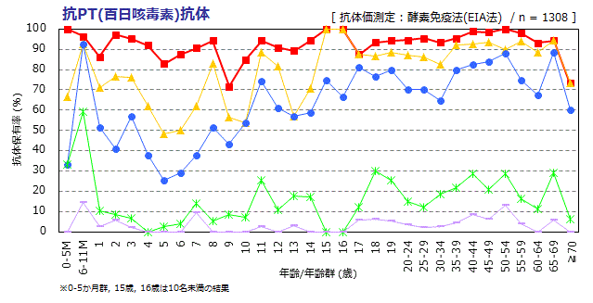

百日咳の年齢別抗体陽性率 ２０１３年
https://www.niid.go.jp/niid/ja/y-graphs/4511-pertussis-yosoku-serum2013.html

Slide 36









百日咳ワクチンの 米国と日本 の 定期接種スケジュール
国内未発売(国内未承認）薬含む
3～6か月
1～2歳
4～6歳
11～12歳
米国
DTaP 3回
DTaP 1回
DTaP 1回
Ｔdap 1回
日本
DTaP 3回
DTaP 1回
DT
日本では、百日咳ワクチンは1才半で接種して終了。
米国では11歳まで5年ごとに追加接種を実施
Tdap：欧米では、乳幼児用のDTaPワクチンからジフテリア、百日せき抗原量を減量した思春期・成人用の三種混合ワクチン（Tdap）が開発され、欧米を中心に導入されている。
国立感染症研究所：百日せきワクチンに関するファクトシート（平成22年7月7日版）
Notes:
36

Slide 37
欧米での百日咳対策 コクーン戦略
国内未発売(国内未承認）薬含む
欧米、オーストラリア、ニュージーランド等で実施
妊娠27-36週(USA)でTdapを接種
妊婦の感染予防
新生児への移行免疫でワクチン接種前の予防。
妊婦の家族に10年以内のTdap接種
効果： 英国では導入前後で新生児の
百日咳確定例 78%減少
入院例 68%減少
死亡予防 95%
出典： IASR Vol. 40 p14-15: 2019年
小児感染免疫 Vol. 28 No. 4 p325-333,2016
Amirthalingam G, et al., Lancet 384（9953）: 1521-1528, 2014
名鉄病院予防接種センター作成

Slide 38
日本小児科学会の要望書
国内未発売（国内未承認）含む
2008年7月24日
予防接種に関する要望書（日本脳炎、百日咳、Ｈｉｂ、水痘）
百日咳ワクチン 百日咳につきましては、これまでの乳幼児疾患から次第に高年齢での発症となり、近年では大学生での集団発生など、社会的に問題にもなってきております。成人での慢性呼吸器疾患あるいは重症化することのみならず、新生児早期乳児などのハイリスク感受性者に対して感染源となり、院内感染、家族内感染など危惧されているところです。これについては、日本小児科学会は平成20年3月23日「大学生などにおける百日咳流行についての注意喚起」としてホームページに掲載すると共に全国医学部および看護系大学、専門学校等に手紙を送付し注意喚起を行い、関連学会などにも呼びかけているところです。 米国では同様の現象を既に経験してきており、その対策として、11-12歳におけるジフテリア・百日咳・破傷風混合ワクチン（Tdap）の接種を勧奨しています。DTPは、接種率の低い国では従来の乳幼児の感染症として、接種率の高い国では思春期および成人年齢での疾患としての新たな問題が、国際的に生じてきております。 わが国においては乳幼児の接種率は良好で、疾患の発生もかなりコントロールされていると言えますが、思春期以降の新たな問題に対する解決策としてこれまでのDTII期接種に百日咳を加えること、さらに成人予防接種の考え方の導入などについて委員会で検討されることを強く要望します。
Notes:
要望書の百日咳の部分の抽出

Slide 39
2018年1月1日から5類の全数把握疾患に
届出基準
症状や所見から疑いかつ下記の検査所見により診断
検査確定例と接触歴があり百日咳の臨床的特徴がある場合
検査方法 | 検査材料
分離・同定による病原体の検出 | 鼻腔、咽頭、気管支などから採取された検体
PCR法による病原体の遺伝子の検出 ※ PCR法はLAMP法などを含む
抗体の検出 （ペア血清による抗体陽転又は抗体価の有意な上昇、又は単一血清で抗体価の高値） | 血清
2017年までとの違い
小児科定点から全医療機関報告へ：小児だけでなく成人を含めた動向の把握
臨床診断例から検査診断例へ：より特異度の高い症例の把握
出典：第8回厚生科学審議会予防接種・ワクチン分科会予防接種基本方針部会 ワクチン評価に関する小委員会 （2018年5月17日）「資料6：2018年第1週から第16週に感染症発生動向調査（NESID)に報告された百日咳症例のまとめ」
39
Notes:
【解説】
2018年1月より百日咳は、全ての医師が届出を行う全数把握の対象疾患に変更されました。小児科定点からの届出基準では、定点でない医療機関での発生についてサーベイランスで見つかりにくいなどの問題がありました。
医師は「病原体診断に基づいて百日咳を検査診断し、百日咳と診断した場合には、7日以内に全年齢で報告する」ことになります。
診断基準は、従来まで臨床診断を中心とした診断でしたが、LAMP法による病原体遺伝子の検出、抗体の検出などによる診断が求められるようになりました。
成人も含めた百日咳の対策を考える際に重要なことは、「百日咳が一体、日本でどういう状態になっているか。疫学や疾病負荷の実態はどうなっているのか」を正しく理解することで、これが適切に運用されれば日本の百日咳の現状をより正確に知ることができるようになります。
39

Slide 40
百日咳予防の課題
日本国内の百日咳患者は、思春期や成人での百日咳患者の割合が増加。（小児科定点）
青年・成人において、百日咳患者数増加
(百日咳 2005～2007 , IASR Vol. 29 p. 65-66: 2008年3月号)
思春期や成人の百日咳は診断・治療が行われないまま見逃され、新生児・乳児への感染源となる。感染源対策として、百日咳流行対策が重要。
小児科学会 予防接種に関する要望書 2008/7/24 DTII期接種に百日咳を加えること、成人予防接種の考え方の導入などについて要望
学会が厚生労働省に要望書提出 DT２期をTdapへ！
？百日咳の流行の実態は？ ?DPT追加接種の安全性?
百日咳の全数報告調査を開始 DPT追加接種の治験を開始
２０１６年２月承認取得
国内承認外ワクチン情報を含みます。
Notes:
日本国内の百日咳予防の課題について説明致します。
日本国内の百日咳患者数は、小児科定点報告にもかかわらず。近年では思春期や成人の患者数の割合が増えています。
この状況下で、特に問題となるのが、思春期や成人が生後3か月未満のワクチン未接種の乳児への感染源になり得るという点です。
国内では生後3カ月未満の乳児は、ワクチンによって免疫をつけることができないために、入院、場合によっては亡くなったりすることもあります。
百日咳は、子どもたちだけの病気ではなくて大人の病気に変わってきたということ、その大人がワクチン未接種児への感染源になることがあるため、この世代の百日咳対策が課題となっています。
40

Slide 41
厚労省での百日咳追加接種の検討と対策 2017年11月 第7回ワクチン分科会 ワクチン評価に関する小委員会
国内未発売(国内未承認）薬含む
成人の百日咳対策で、DT2期をDPTに変えたらどうか？
DPT(ビケン、化血研）と、Tdap(Sanofi Pasteur)の治験実施
ビケン（トリビック）0.5mLが認可、適用年齢の上限撤廃
百日咳の全数報告を開始
百日咳患者が全数報告になった。
５～１６才に患者発生数のピークがあった
百日咳含有ワクチンはいつ打つのが良いか？
米国では4～6才でDPT, IPV, MMR, 水痘。11～12才でTdap,MCV4,HPV
DT2期をDPTに変更したらどうか？
MR2期にDPTを接種したらどうか？
DPT-IPVの追加接種を５才にもってきたらどうか？
名鉄病院予防接種センター作成

Slide 42
ワクチン |  | 百日せき防御因子 |  |  |  | ジフテリア （Lf） | 破傷風 （Lf） | ポリオ
 |  | PT（μg） | FHA（μg） | 69kD | Fim |  |  | 1型 | 2型 | 3型 | 備考
DPT-IPV | 北里第一三共(スクエアキッズ) | 6.0 | 51.5 | 5.0 | 1 | ≒15 | ≒2.5 | 40 | 8 | 32 | ソークIPV
 | 阪大微研(テトラビック) | 23.5 | 23.5 | － | － | ≦15 | ≦2.5 | 1.5 | 50 | 50 | セービンIPV
 | 化血研(クアトロバック) | 8.0 | 32.0 | － | － | ≦16.7 | ≒2.5 | 1.5 | 50 | 50 | セービンIPV
 | Sanofi Pasteur(Quadracel） | 20 | 20 | 3 | 5 | 15 | 5 | 40 | 8 | 32 | ソークIPV
DPT | 阪大微研(テトラビック) | 23.5 | 23.5 | － | － | ≦15 | ≦2.5
 | GSK(Infanrix) | 25 | 25 | 8 | － | 25 | 10
Tdap | GSK(Boostrix) | 8 | 8 | 2.5 | － | 2.5 | 5
 | Sanofi Pasteur(Adacel) | 2.5 | 5 | 3 | 5 | 2 | 5
DT 0.1mL 換算 | 北里第一三共・阪大微研 |  |  |  |  | ≦5 | ≦1
 | 化血研 |  |  |  |  | ≦5 | ≦2
 | 武田薬品工業 |  |  |  |  | ≒5 | ≒1
破傷風TT | 化血研 |  |  |  |  |  | ≦10
 | 北里第一三共・阪大・生研 |  |  |  |  |  | ≦5
 | 武田薬品工業 |  |  |  |  |  | ≒5
破傷風トキソイド含有ワクチン0.5mLの抗原量
各製品添付文書より抜粋
Notes:
69kDはパータクチンともいう。
BoostrixとAdacelを比較すると、百日咳の量がAdacelが少ない。
スクエアキッズは、SanoふぃのQuadracelに似ている。
ビケンのテトラビックは、GSKのInfanrixに組成が似ている。

Slide 43
抗PT抗体生年別陽性率 (2008, 2013, 2018年)
出典： 国立感染症研究所 感染症流行予測事業 グラフ 百日咳
https://www.niid.go.jp/niid/ja/y-graphs/8815-pertussis-yosoku-year2018.html

Slide 44
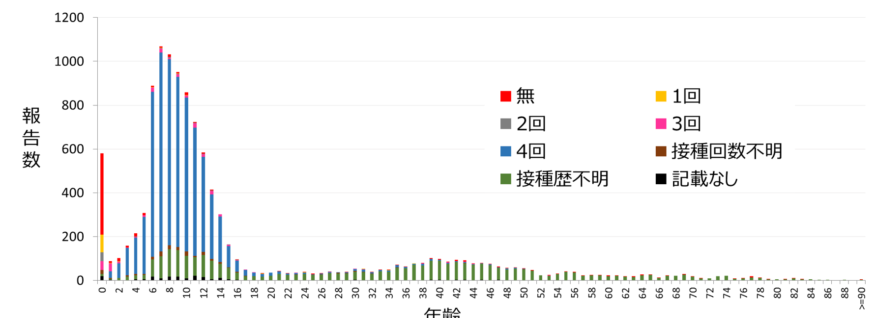
百日咳症例の年齢分布 （2018年第1週～第52週） (n=11,190*)
年齢中央値：11歳 範囲：0-91歳
抗PT抗体の年齢別陽性率
年齢
出典： 国立感染症研究所 感染症流行予測事業 グラフ 百日咳
https://www.niid.go.jp/niid/ja/y-graphs/8815-pertussis-yosoku-year2018.html
44
出典： 国立感染症研究所 感染症疫学センター・同細菌第二部 2019年1月7日現在 （掲載日：2019年3月27日）
https://www.niid.go.jp/niid/ja/pertussis-m/pertussis-idwrs/
^{(*)}百日咳 感染症法に基づく医師届出ガイドライン（初版）に則った症例のみを抽出
https://www.niid.go.jp/niid/ja/id/610-disease-based/ha/pertussis/idsc/7994-pertussis-guideline-180425.html
Notes:
【解説】
こちらは、年齢群別の百日せきワクチン接種歴別での百日咳症例報告数です。
9歳をピークとする学童期症例の大多数が百日咳含有ワクチン4回接種完了後となっています。
この年代へのDPTワクチンの追加接種により、 百日咳患者を減少することが可能と考えられる 。
https://www.niid.go.jp/niid/ja/pertussis-m/pertussis-idwrs/
出典： 国立感染症研究所 感染症流行予測事業 グラフ 百日咳
https://www.niid.go.jp/niid/ja/y-graphs/8815-pertussis-yosoku-year2018.html
44

Slide 45
百日咳防御抗原 PT、FHA
◉ 百日咳防御抗原としてPT（百日咳毒素）、FHA（線維状赤血球凝集素）が含まれています。
◉ 抗PT抗体は百日咳毒素を中和・無毒化することで、毒素がもつ種々の作用を抑制することから、百日咳の予防に
対して中心的な働きをします。
◉ 抗FHA抗体は百日咳菌の気管上皮細胞への付着を阻害し、感染の成立を阻止する働きがあります。
百日咳毒素：PT（Pertussis toxin）
主要病原因子であると同時に、最も重要な発症防御抗原であり、抗PT抗体は百日咳の予防に対して中心的な働きをする。
種々の生理作用（白血球増多、ヒスタミン増感など）を引き起こすが、抗PT抗体によって毒素を中和、無毒化することでこれらの作用を抑制する。
百日咳菌の主要病原因子
百日咳菌の高倍率走査型
電子顕微鏡写真
線維状赤血球凝集素：
FHA（Filamentous hemagglutinin）
主要な防御抗原の一つで、細胞への付着、赤血球凝集作用がある。
抗FHA抗体は、百日咳菌の気管上皮細胞への付着、定着を阻害し、感染成立を阻止する働きをする。
PT、FHAの電子顕微鏡写真
血清型2凝集原または血清型3凝集原：
Fimbriae（Agglutinogen2 or 3）
血清型および菌凝集に関与する表層抗原であり、気管上皮細胞への付着に関与する。
パータクチン：Pertactin
（69Kd outer membrane protein）
表在の膜蛋白抗原で、気管上皮細胞への付着に関与する。
ワクチン最前線Ⅱ-その戦略的展開-, 医薬ジャーナル社, 1991
ワクチンハンドブック, 国立予防衛生研究所学友会 編, 1994
一般財団法人 阪大微生物病研究会提供
Notes:
テトラビック、トリビックには発症防御抗原としてPT、FHAが1:1に精製されて含まれています。ここでは、PTとFHAについて詳しく説明します。
PTは、百日咳菌の主な病原因子であり、かつ最も重要な発症防御抗原です。
白血球増多、ヒスタミン増感などの生理作用を引き起こします。
PTに対する抗体はこれら種々の生理作用を中和、無毒化することで、百日咳の発症を防御するとされています。
PTは百日咳菌のみが産生する毒素で、抗PT抗体は百日咳の予防に中心的な働きをすると考えられています。
一方、FHAは百日咳菌の増殖中に菌体表面や周囲に分泌される線維状のタンパク質で、細胞への吸着や赤血球凝集作用を示しますが毒性はありません。
FHAに対する抗体は百日咳菌の気管上皮細胞への吸着・定着を阻害し、感染の成立を阻害するものと考えられています。
百日咳菌の接着因子は、FHA以外にも複数あるため、発症を防ぐ点では、PTが最重要抗原となります。
45

Slide 46
百日咳の発症と病原因子
◎百日咳発症と病原因子
主な病原因子と機能
百日咳菌
飛沫・接触感染
線維状赤血球凝集素
（filamentous hemagglutinin：FHA）
繊毛（fimbriae：Fim）
接着因子
気道上皮に菌が付着
オートトランス
ポーター
パータクチン（pertactin：PRN）:付着因子
BrkA：血清抵抗性、付着因子
Vag8：付着因子
SphB1：FHAを修飾
気道定着因子：付着因子
定着・増殖
菌体の病原因子
毒素
百日咳毒素（PT）：ADPリボース転移酵素活性
リンパ球増加、ヒスタミン感受性
アデニル酸シクラーゼ：アデニル酸シクラーゼ活性
貪食作用の阻害 炎症反応の抑制
壊死毒素：トランスグルタミナーゼ活性
気管上皮細胞毒素：繊毛破壊
百日咳発症
46
阿部 章夫著 もっとよくわかる! 感染症;病原因子と発症のメカニズム 羊土社, 2014, P142-53より作成
Notes:
図は、百日咳菌の感染と発症のメカニズムを示しています。
百日咳菌には種々の病原因子がありますが、大きくは百日咳毒素（PT）などの「発症」に関わる因子と線維状赤血球凝集素（FHA）などの「感染つまり細胞への接着」するための因子に分けられます。
百日咳菌は、患者の咳や痰から飛沫感染して気道上皮に菌が付着します。この菌の接着には、接着因子としてFHA、Fim働きます。
定着した菌が増殖し、毒素や菌体から分泌される病原因子が関与することで発症します。
菌の産生する毒素の中にはPT、アデニル酸シクラーゼ、気道上皮細胞毒素、壊死毒素があります。
現行の無菌体百日せきワクチンは、無毒化したPT（百日咳毒素）とFHA（線維状赤血球凝集素）を主要抗原としています。
PT抗原は主要病原因子であるとともに、感染防御抗原であることを証明されています。
発症を防ぐという点においてはPTが重要であり、現行の百日せき含有ワクチンは「発症阻止ワクチン」と言えます。
46

Slide 47
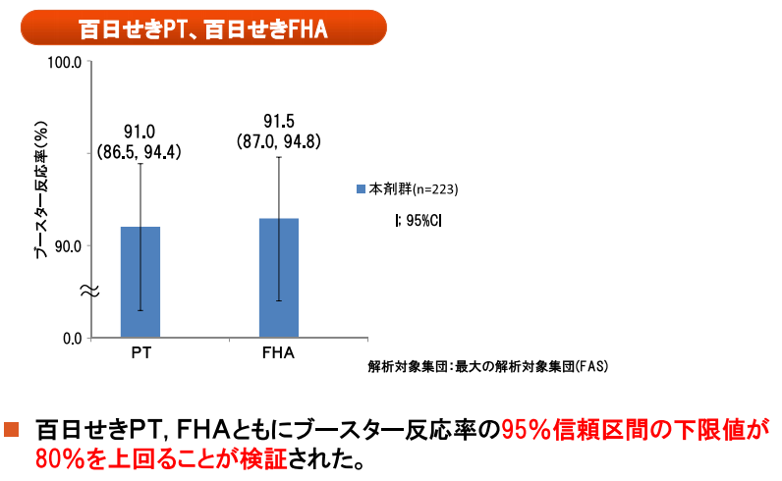
トリビック治験 百日咳PT, FHAのブースター反応率
トリビックの一部変更承認申請に関する臨床試験データの概要
ワクチン評価に関する小委員会２０１６／６／２２
Notes:
トリビックの一部変更承認申請に関する臨床試験データの概要
ワクチン評価に関する小委員会２０１６／６／２２
https://www.mhlw.go.jp/file/05-Shingikai-10601000-Daijinkanboukouseikagakuka-Kouseikagakuka/0000128404.pdf

Slide 48
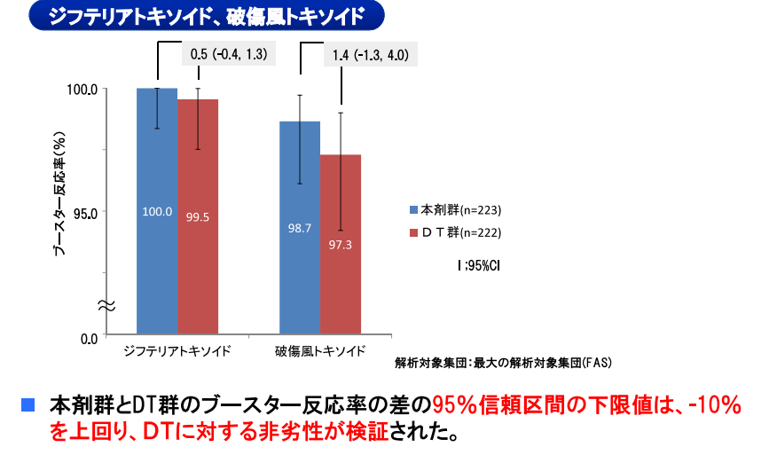
トリビック治験 ジフテリアトキソイド、破傷風トキソイドのブースター反応率
トリビックの一部変更承認申請に関する臨床試験データの概要
ワクチン評価に関する小委員会２０１６／６／２２

Slide 49
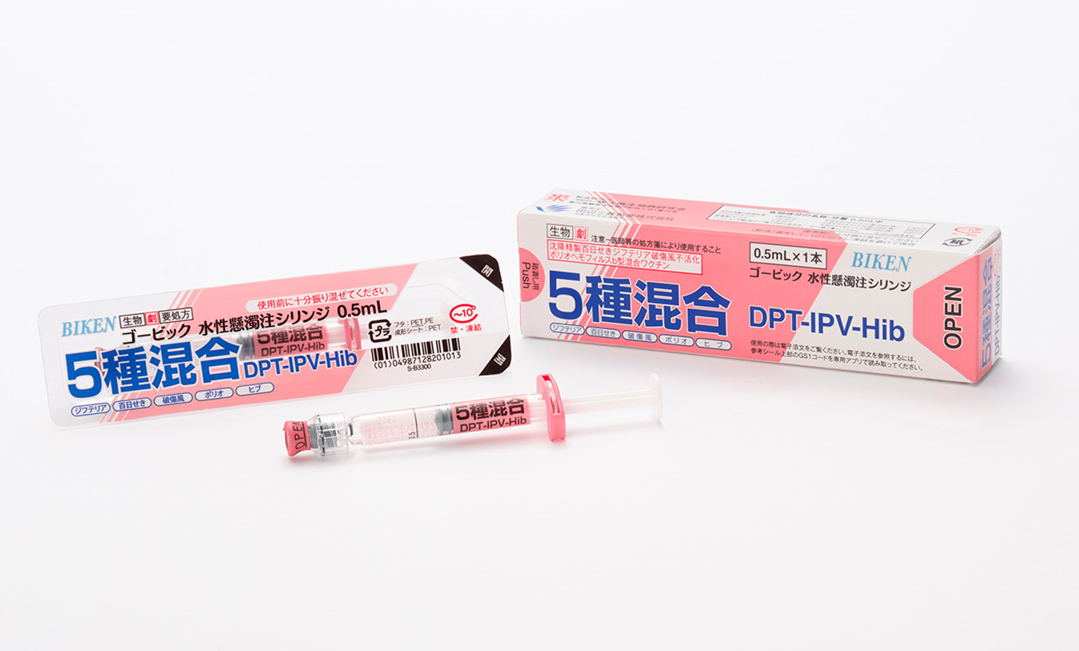
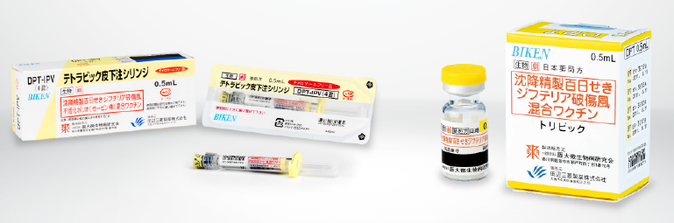
百日せき含有ワクチン
49
DPT-IPV-Hib:
ゴービック（ビケン）
クイントバック（KMB）
DPT-IPV セービン:
テトラビック （ビケン）
クアトロバック （KMB）
DPT-IPV ソーク：
スクエアキッズ （北里第一三共）
DTP ：
トリビック（ビケン）
Tdap ： （国内未承認）
Boostrix (GSK)
Adacel (Sanofi Pasteur)
Notes:
49

Slide 50
百日咳対策の紆余曲折
DT２期の追加接種目的で、DPT(ビケン、化血研）と、Tdap(Sanofi Pasteur)が治験
→ ビケン（トリビック）のみ承認
百日咳患者全数報告から、５～１６才にピークがあることが判明(2018)
DT2期を、DPTに変えるべきではないか？
MR２期接種時にDPTとIPVを接種するべきではないか？
海外ではその時期に接種している。
DPT-IPVは５回目の追加接種の認可が取れていない。
DPT（トリビック）とIPV（イモバックスポリオ）をMRと共に接種するのが良いのでは？
DPT-IPVの追加接種を５才にもってきたらどうか？
財務省の財布のひもが固くて、財源がないとワクチン追加が通らなかった
国内承認外ワクチン情報を含みます。

Slide 51
厚生労働省での百日咳対策の検討
第15回厚生科学審議会予防接種・ワクチン分科会 予防接種基本方針部会 ワクチン評価に関する小委員会 2020(令和２)年１月17日
接種対象 | 使用可能な製剤 | 安全性 | 乳児に期待できる 効果 | 費用 | 乳児１人の重症化 （罹患）を防ぐために かかる費用 | その他
① 5-７歳へ追加接種 （５回目） | あり（DTaP※） ※追加接種の用法は 11-12歳を想定 | ５歳を対象とした 臨床試験データはなし | 乳児の罹患（600人）の うち、 100人程度が減少 | 約50億円 | 約5000万円
② 11-12歳へ追加接種 (DT→DTaP) | あり（DTaP） | 治験を実施済み | 乳児の罹患（600人）の うち、３５人程度が減少 | 約1.4億円 | 約400万円
③ 生後２ヶ月か ら接種開始 | あり （DTaP-IPV） | ２ヶ月を対象とした 臨床試験データはなし | 乳児の罹患（600人）の うち、 100人程度が減少 | 追加費用不要 | なし | ５種混合導入時に はヒブの接種時期 を含め議論が必要。
④ 生後２,３ヶ月 / 1.5歳 / ５-７歳 に接種 | あり（DTaP-IPV） ※用法でこのような 接種は想定されてい ない | ２ヶ月、５歳を対象と した臨床試験データは なし | 乳児の罹患（600人）の うち、 100-200人程度が 減少、ただし０歳児の接 種回数変更の影響は不明 | 追加費用不要 | なし | ５種混合導入時に はヒブの接種時期 を含め議論が必要。
⑤ 妊婦へ追加接種 | あり（DTaP） 禁忌ではないが妊婦 への安全性は確立し ていない。 | 妊婦を対象とした臨床 試験データなし | 乳児の罹患（600人）の 大部分が減少 | 約43億円 | 約720万円
⑥ 妊婦の家族へ 追加接種 | あり（DTaP） | 11-13歳、 20-65歳を対 象とした臨床試験デー タあり | 乳児の罹患（600人）の うち、 350人程度が減少 | 約94億円 | 約2,700万円 | 個人予防的要素が 強く、予防接種法 になじみにくい

Slide 52
2025年度の肺炎球菌ワクチンの私見
PPV２３ ２０２４年４月～65才（年齢）の1年間、定期B類
PPV２３ 名古屋市は２０２５年度も６６才以上の公費助成継続
PPVとPCVのワクチン特性（概略）
PPV23の各血清型の予防効果３０％？ 有効数年？ 自己負担 公費\4000、自費\8600 複数回接種で枯渇減少
PCV20の各血清型の予防効果は７０％？ 有効１０年？自己負担 任意 \12,100
PPV23とPCV20の血清カバー率は同等と考えられている。
MSDが血清型が大きく異なるPCV21を開発中。将来はPCV20とPCV21を打つようになる？
現在の現実的な選択枝
（１） ＰＣＶ２０ 1回のみ （米国では標準）
（２） 65才以上で公費ＰＰＶ２３ 1回のみ （安い）
（３） 打たない

Slide 53
HPV2, HPV4, HPV9
 | 子宮頸癌予防 | 尖圭コンジュローマ等予防 | 子宮頸癌予防 | 子宮頸癌カバー率 | 備考
HPV2 | 16, 18 |  |  | 60～70% (65.4%*) | 男は未認可
HPV4 | 16, 18 | 6, 11 |  | 60～70% (65.4%*) | 男にも認可任意接種
HPV9 | 16, 18 | 6, 11 | 31, 33, 45, 52, 58 | 90% (88.3%*) | 男は未認可 15才未満は2回接種可
* Sakamoto J Papillomavirus Res. 2018;6:46-51 より一部改変

Slide 54
第45回厚生科学審議会予防接種・ワクチン分科会 資料２ 令和５年３月７日
Notes:
第45回厚生科学審議会予防接種・ワクチン分科会 資料２ 令和５年３月７日（火）9：30～11：30
資料2

Slide 55
日本脳炎のキャッチアップ
 |  |  |  | 日本脳炎キャッチアップ
 |  | H13 | H14 | H15 | H16 | H17 | H18 | H19 | H20 | H21 | H22 | H23 | H24 | H25
 |  | 2001 | 2002 | 2003 | 2004 | 2005 | 2006 | 2007 | 2008 | 2009 | 2010 | 2011 | 2012 | 2013
2023 | R5 | 22 | 21 | 20 | 19 | 18 | 17 | 16 | 15 | 14 | 13 | 12 | 11 | 10
2024 | R6 | 23 | 22 | 21 | 20 | 19 | 18 | 17 | 16 | 15 | 14 | 13 | 12 | 11
2025 | R7 | 24 | 23 | 22 | 21 | 20 | 19 | 18 | 17 | 16 | 15 | 14 | 13 | 12
2026 | R8 | 25 | 24 | 23 | 22 | 21 | 20 | 19 | 18 | 17 | 16 | 15 | 14 | 13
 |  |  |  | キャッチアップ |  |  |  |  |  |  |  | 日本脳炎 2期
 |  |  |  | 平成18年度以前生まれで20才未満 |  |  |  |  |  |  |  | ９～12才

Slide 56
胎児のために妊婦に打つワクチン
胎児のために妊婦に打つワクチン
妊婦に接種 → 胎児に免疫移行 → 出生後守る
出生後に抗体薬を投与するのではなく、
百日咳 （コクーン戦略、欧米で実施）
妊娠２７～３６週でTdapワクチンを接種、胎児へ抗体が移行
RSV
妊娠２４～３６週でRSVワクチン（アボリスボ)を接種、胎児へ抗体が移行
妊娠２８週以降の接種の方が効果が高い。
あるいは
出生時に新生児にベイフォータス(抗体薬)を1回接種（米国で定期接種)、あるいはシナジス（抗体薬）を毎月接種

Slide 57
RSウイルス
新生児～2才： 下気道感染を起こすと重症化、喘息に移行しやすい。
ハイリスク新生児には抗体薬を投与して感染予防する。
高齢者： 肺炎重症化リスクがインフルエンザより高いために近年注目されている。

Slide 58
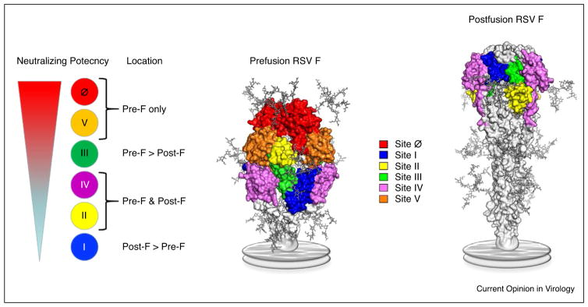
RSVの抗原
Fタンパク質が重要な抗原蛋白
Site Ø
ニルセビマブ
抗原認識部位
Site Ⅱ
パリビズマブ
抗原認識部位
中和活性≧10倍
日本小児科学会雑誌 127巻7号 2023年7月
Notes:
BFTはRSウイルスがヒトの細胞内に侵入する際の膜融合因子である融合前F蛋白に結合し、その機能を阻害します。
この時、BFTが結合する部位は、抗原部位の中でも最も中和活性が高いとされるサイトΦに結合します。
シナジスの結合部位はサイトⅡとされています（黄色）

Slide 59
RSVワクチン
2社の製品
アレックスビー GSK社： 適用： 高齢者
アボリスボ Pfizer社： 適用： 高齢者、妊婦
RSVの安定化融合前Fたんぱく質を抗原とする。
ハイリスクの高齢者に接種して、重症化を予防
妊婦に接種して、胎児へ抗体を移行させ受動免疫
妊娠２４～３６週に接種した母親から生まれた新生児、乳児に対し、下気道疾患の予防効果が示された。
新生児に抗体薬接種と同等

Slide 60
肺炎球菌予防
莢膜型細菌の病原性が高い。
ポリサッカライドワクチンは有効性、持続時間が短い
2才未満に無効
免疫記憶はできない
結合型ワクチンはポリサッカライドワクチンを改良
ポリサッカライドワクチンは、同等の結合型ワクチンが流通したら不要になり消えていくもの。
Hib、髄膜炎菌

Slide 61
結合型肺炎球菌20価発売
ポリサッカライドワクチン 23価
結合型ワクチン
（７価） （１０価） （１３価） ←販売中止
１５価
２０価 ２０２４年９月発売
結合型２０価は、ポリサッカライド２３価と同等の血清型カバー率と考えられている。
結合型ができたら、ポリサッカライドは役目を終えるのが一般的

Slide 62
高齢者肺炎球菌ワクチンの考え方
行政的には、65才にポリサッカライド23価を1回定期接種
医学的には、結合型20価を1回接種で終了がベスト。
ポリサッカライド23価を接種しても、5年後に結合型20価が推奨されている。
それならば、最初から結合型20価を接種する方が合理的。
過去に23価を接種していたら、1年以上間隔をあけて20価
過去に13価や15価を接種していたら、5年程度以上間隔をあけて20価を検討
全身機能が低下してくるまでに接種を推奨
日本呼吸器学会、日本感染症学会、日本ワクチン学会の合同委員会
65 歳以上の成人に対する肺炎球菌ワクチン接種に関する考え方
（第 6 版 2024 年 9 月 6 日）
https://www.kansensho.or.jp/modules/guidelines/index.php?content_id=56
PCV15とPCV20は同価格

Slide 63
高齢者肺炎球菌 USA CDC方式
過去の接種歴 | 追加接種
なし PCV7のみ | ・PCV20を1回 ・PCV15 → 1年以上後PPV23 （免疫不全は8週以上後）
PPV23 | ・PCV20を1回 ・PCV15 → 1年以上後PPV23
PCV13 | ・1年以上後、PCV20を1回
PCV13＋PPV23<65才 | ・5年以上後にPCV20を1回
PCV13＋PPV23≧65才 | ・5年以上後にPCV20を1回検討
出典： MMWR, January 8, 2025, Vol 74(1);1-8
Notes:
MMWR, January 8, 2025, Vol 74(1);1-8
Expanded Recommendations for Use of Pneumococcal Conjugate Vaccines Among Adults Aged ≥50 Years: Recommendations of the Advisory Committee on Immunization Practices — United States, 2024
Print Version
https://www.cdc.gov/mmwr/volumes/74/wr/mm7401a1.htm?s_cid=mm7401a1_e&ACSTrackingID=USCDC_921-DM143559&ACSTrackingLabel=This%20Week%20in%20MMWR%3A%20Vol.%2074%2C%20January%209%2C%202025&deliveryName=USCDC_921-DM143559

Slide 64
まとめ
国内未発売（国内未承認）含む
名鉄病院予防接種センター作成
４混では、Hibと破傷風トキソイドが干渉していた可能性があった
5混では、干渉を起こしていないようである。
百日咳は５～１８才で抗体陽性率低値→流行
海外では、青年用DPTワクチンとして百日咳とジフテリアを減らしたTdapが使用される。日本ではDPTワクチンで代用可能
妊婦とその周囲に百日咳含有ワクチン接種（コクーン戦略）
水痘は定期接種後の抗体陽性率低下→学童以上での患者発生
2回目の接種時期の変更が望まれる。
高齢者肺炎球菌PPV23は役割を終えた。PCV20での検討を。
高齢者のコロナ定期は重症化リスクのある基礎疾患のある高齢者へ。過去の副反応者には無理に打たない。

